Slide 1
Windows Network Infrastructure Inleiding

Slide 2
Introductie
Overzicht
Active Directory Domain Services

Slide 3
Introductie
Overzicht
Active Directory Domain Services

Slide 4
Introductie
Robbe Decraemer
robbe.decraemer@ucll.be

Slide 5
Introductie
Digitale leeromgeving - Toledo
https://toledo.ucll.be/
Blackboard systeem met alle nodige cursus informatie
Mededelingen (zullen ook steeds gemaild worden)
Slides
Opdrachten
Zelfde login als UCLL domein

Slide 6
Introductie
Doel cursus
Een Windows Infrastructuur opzetten en beheren
Active Directory
Powershell
DNS
DHCP
VPN
Wireshark

Slide 7
Introductie
Hoe pakken we dit aan?
Theorie
Labs
Praktijk, opgedeeld per module
Samenwerken is toegelaten
Theorie en praktijkdocumenten steeds beschikbaar op Toledo
7

Slide 8
Introductie
Cursus evaluatie
Permanente Evaluatie – 40%
Schriftelijk Examen (theorie en praktijk) – 60%

Slide 9
Introductie
Cursus materiaal
Slides
Praktijk
Extra documenten
Les opnames

Slide 10
Introductie
Overzicht
Active Directory Domain Services

Slide 11
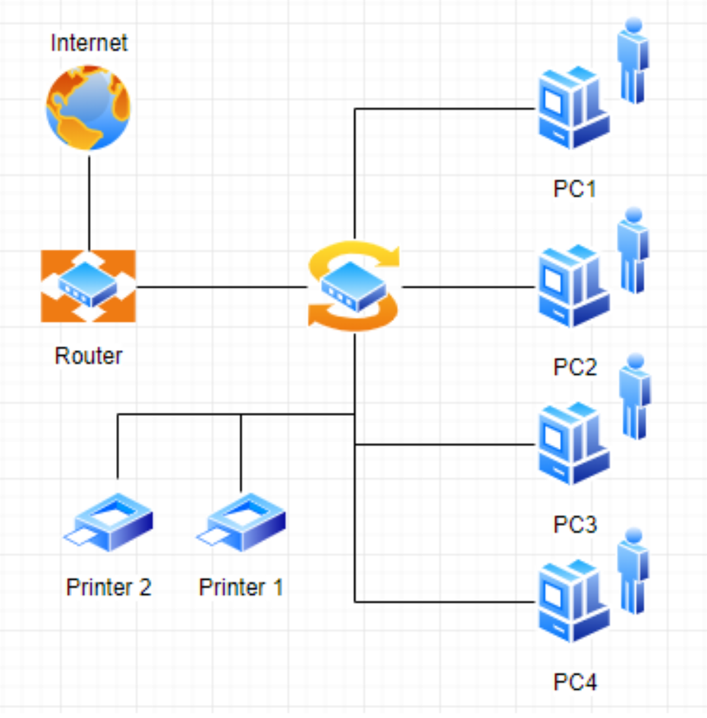
Overzicht
Probleemopstelling
De hogeschool Cosci heeft 70-tal Windows PC's
ICT moet zonder een infrastructuur elke PC apart instellen en alle gebruikers opzetten
Dit kan efficiënter!

Slide 12
Overzicht
LDAP
Lightweight Directory Access Protocol
Centrale opslag voor directory informatie
Bijvoorbeeld logins en computers
Heel wat implementaties
OpenLDAP, Samba, FreeIPA, 389 Directory Server
Active Directory wordt verreweg het meest gebruikt

Slide 13
Overzicht
Waarom Windows (ADDS)?
Meest gebruikte besturingssysteem op de werkvloer
Windows werkt goed samen met Windows
Active Directory is heel gebruiksvriendelijk
Eenvoudig op te zetten
Eenvoudig te beheren

Slide 14
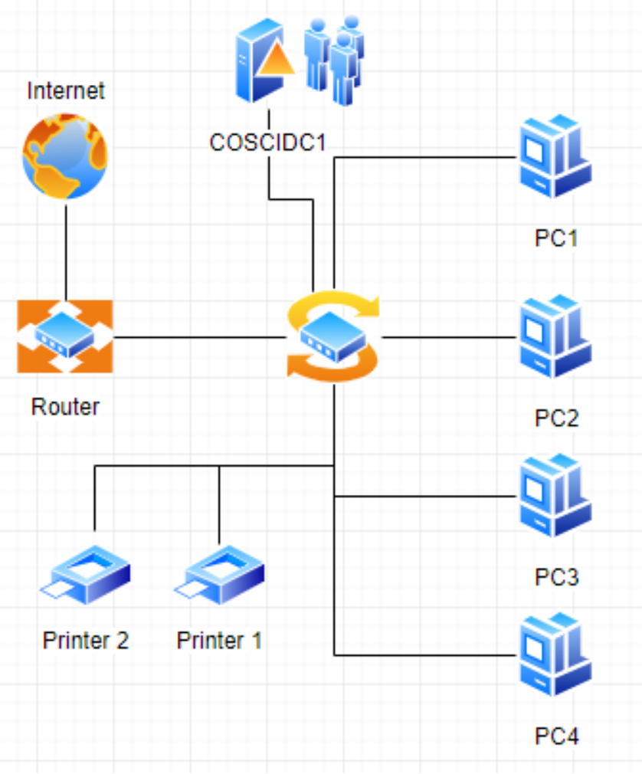
Overzicht
Windows infrastructuur
Een Windows server als domain controller op het intranet
Active Directory Domain Services (ADDS)
Alle Windows PC's en andere Windows servers melden zich dan aan op dit domain

Slide 15
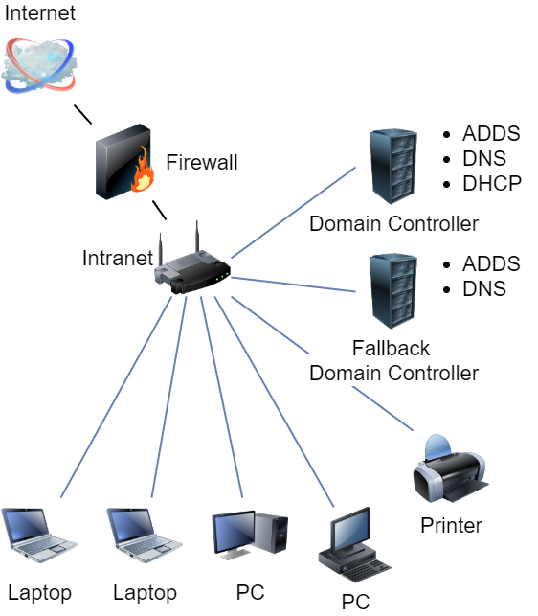
Overzicht
Windows infrastructuur
Active Directory Domain Services
Domain Name System
Dynamic Host Configuration Protocol
Fouttolerantie

Slide 16
Introductie
Overzicht
Active Directory Domain Services

Slide 17
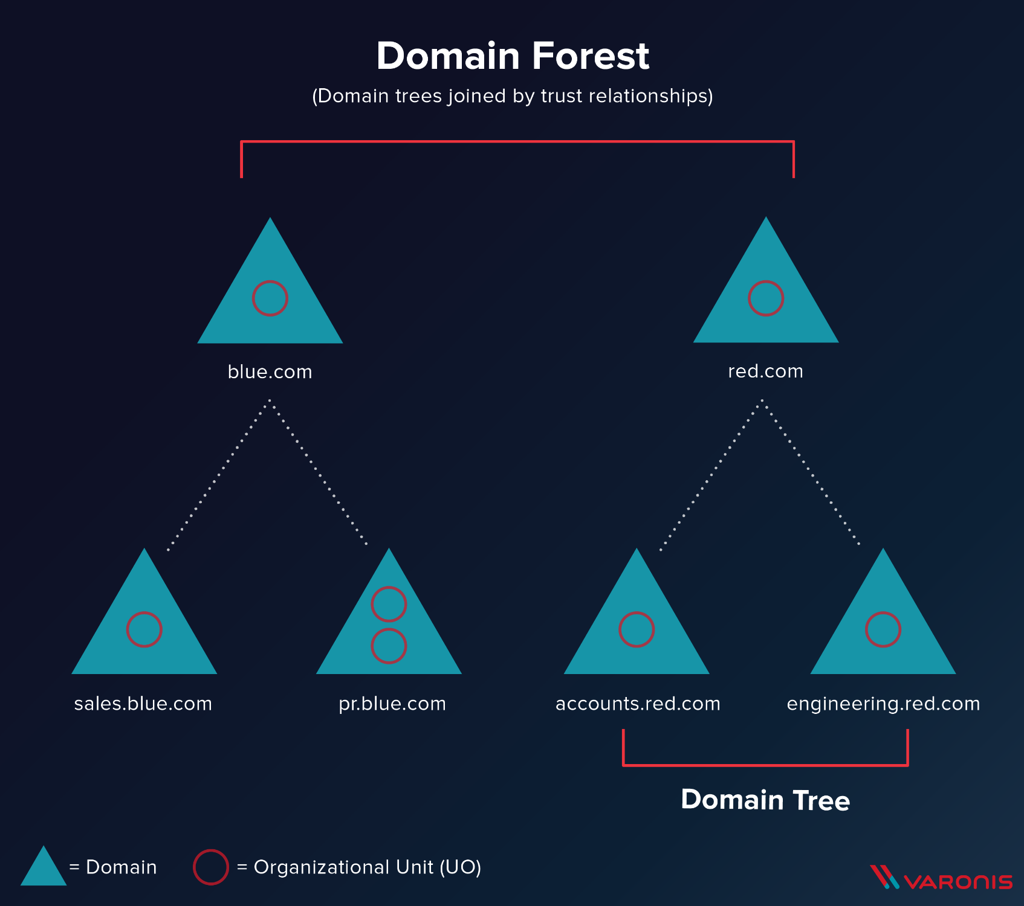
Active Directory
Bos en bomen
Een domain met zijn subdomains kan je voorstellen als een boom
Vandaar de naam Domain Tree
Een verzameling van domains kan je voorstellen als een bos
Vandaar de naam Domain Forest
Dit komt voor met b.v. overnames

Slide 18
Active Directory
Uitgebreide LDAP service
Opslag van schema's in een Global Catalog (GC)
Users
Computers
Servers
Groups
Organizational Units
Policies
Schema's in GC zijn uitbreidbaar

Slide 19
Active Directory
Users
Users zijn de gebruikers van je intranet
Gebruikers worden geregistreed in het GC
Gebruikers krijgen een naam, mail-adres en login waarmee de gebruiker kan inloggen op elke geregistreerde device in het domain zolang de gebruiker hier toegang tot heeft

Slide 20
Active Directory
Computers & Servers
Een computer wordt geregistreerd op het domain, dit wordt gedaan op de computer zelf, hiervoor moet deze de domain controller kunnen bereiken
Hetzelfde geld voor servers, deze worden dan member servers van het domain genoemd

Slide 21
Active Directory
Groups & Organizational Units
Groups zijn groepen waaraan men users, andere groepen en meer kan toevoegen, maar geen organizational units
Organizational Units zijn groepen waaraan men users, groepen, organizational units en meer kan toevoegen
Het verschil tussen deze 2 verzamelingen is dat Organizational Units het organigram van het bedrijf moet volgen terwijl dat groepen eerder logische verzamelingen zijn
Bv: ICT is een OU maar InternetAccess is een group

Slide 22
Active Directory
Groups & Organizational Units
Een gebruiker kan in meerdere groepen zitten
Een gebruiker kan maar van één organizational unit lid zijn

Slide 23
Active Directory
Policies
Op groepen en organizational units kan men policies plaatsen
Policies zijn toelatingen en beperkingen
Hiermee kan men regels opleggen zoals
Iedereen moet dezelfde achtergrond hebben
Enkel HR heeft toegang tot de printer
Bepaalde computers zijn enkel toegankelijk voor bepaalde gebruikers

Slide 24

Vragen

